Slide 2
PROČ TO DĚLÁME?
Chceme-li lepší podmínky pro ovzduší, musíme s tím něco udělat…

Slide 3
ZIMA V ROCE 2013
Takhle to vypadalo, když u nás bylo nejhorší ovzduší.
Způsobili to lidé, kteří spalovali všechno, co jim přišlo pod ruce.
Ale nyní to můžeme změnit.
Ptáte se jak? To vám hned prozradíme…

Slide 4
NEJHORŠÍ OBLASTI V ROCE 2014

Slide 5
POLÉTAVÝ PRACH
vzniká při vulkanických erupcích, požárech či působením větrné eroze
poškozuje dýchací ústrojí usazováním těžkých kovů v těle

Slide 6
Proč vyměnit kotle
rozdíl mezi starým a novým kotlem
škodlivost kouře ovlivňuje
v čem topíme (nový x starý kotel)
jak topíme (dostatek vzduchu – lepší spalování)
čím topíme
jak se staráme o kotel a komín (pravidelné prohlídky)
zdroj obrázku MSK Ing. Bruštík

Slide 7
OXID UHELNATÝ
uvolňuje se při spalování uhlí, ve výfukových plynech atd.
způsobuje únavu, nevolnost, bolesti hlavy, závratě, ztrátu vědomí až smrt

Slide 8
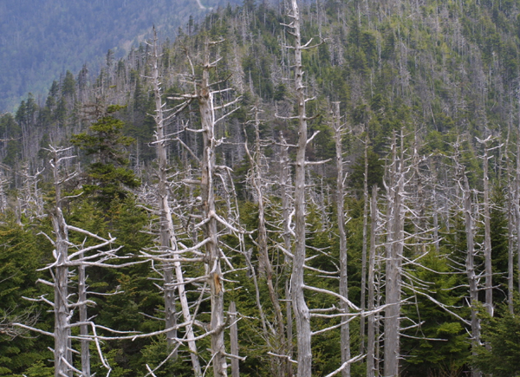
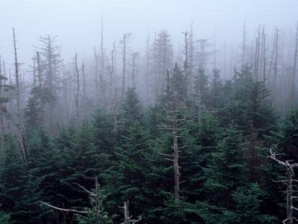
OXID SIŘIČITÝ
vzniká při spalování nekvalitního uhlí
způsobuje poškození plic, srdečního svalu, je příčinou kyselých dešťů

Slide 9
PVC
používá se na podlahové krytiny, hračky, hadice, ubrusy, tyče, trubky
spalováním vznikají dioxiny, furany
způsobuje rakovinu, poškození nervového a imunitního systému, změny hormonální soustavy - štítná žláza, změny reprodukčních funkcí

Slide 10
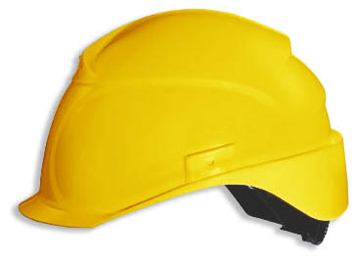
POLYETHYLEN
používá se na sáčky, fresh fólie, kelímky, síta, cedníky, vědra
spalováním vznikají polycyklické aromatické uhlovodíky
působí rakovinotvorně, toxicky, mutagenně a dlouhodobě se hromadí v těle

Slide 11
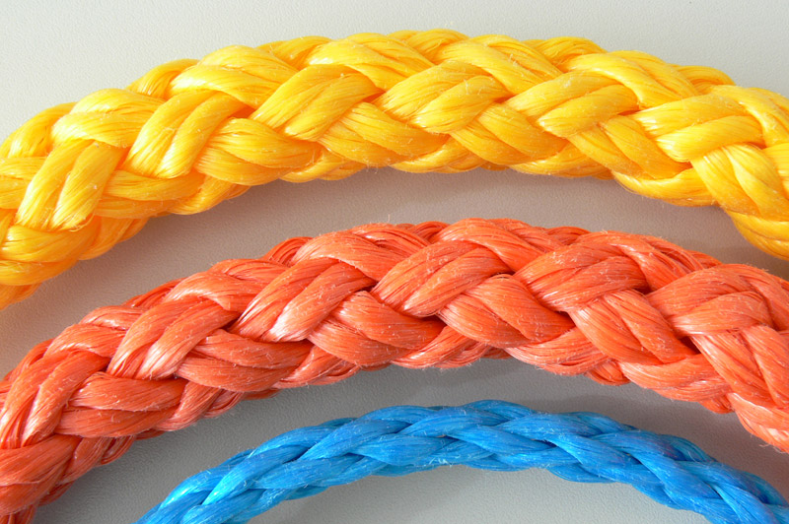
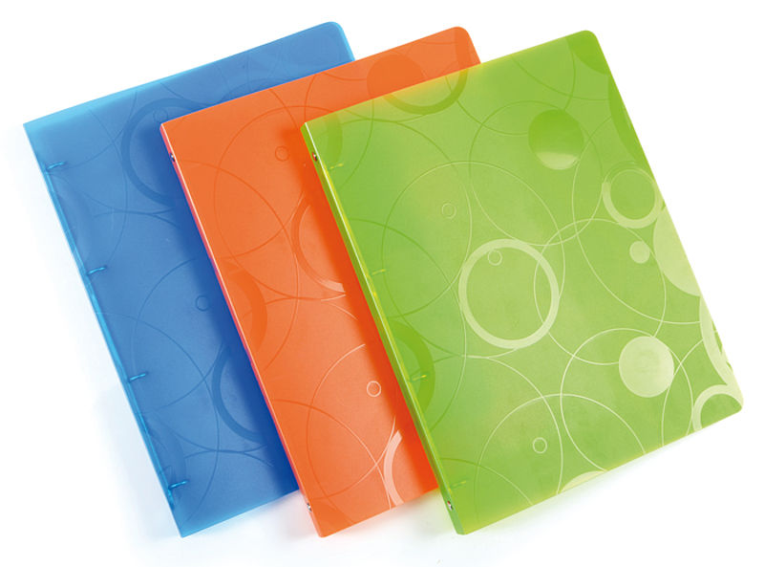
POLYPROPYLEN
používá se na kelímky, koberce, textilní vlákna, židle, lana, trubky
spalováním vznikají polycyklické aromatické uhlovodíky, akrolein
způsobuje rakovinu, dráždí oči a pokožku

Slide 12
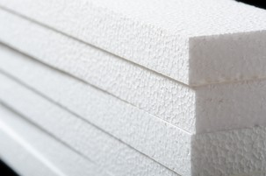
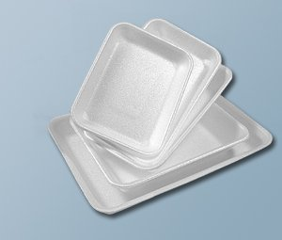
POLYSTYREN
používá se na misky, košíky, obalový a izolační materiál, věšáky, kelímky
spalováním vzniká styren
způsobuje rakovinu, poškozuje oči a sliznice, způsobuje únavu, depresi, bolesti hlavy

Slide 13
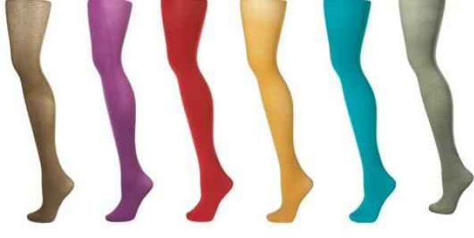
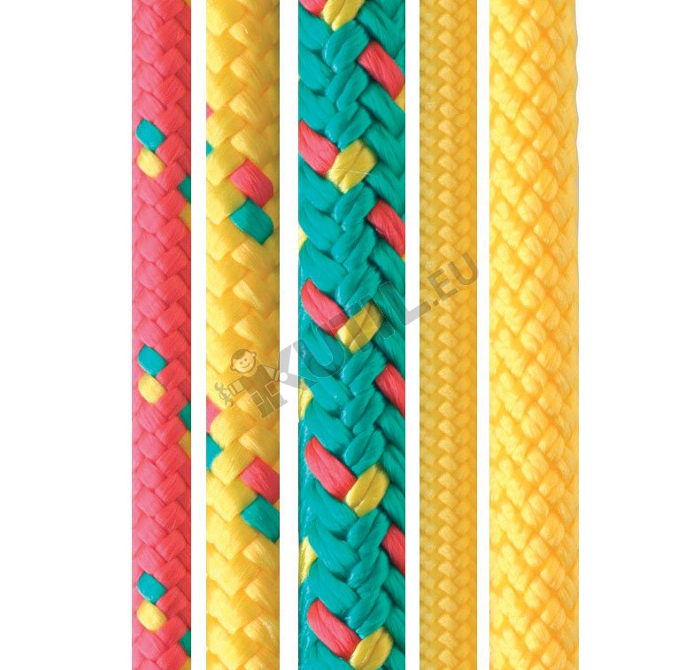
POLYAMIDY
elastické prádlo, dámské silonové punčochy, lana
spalováním vzniká čpavek
dráždí oči, sliznice nosu, působí nevolnosti a bolesti hlavy

Slide 14
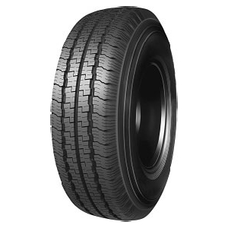
GUMA
hadice, pneumatiky
spalováním vznikají oxidy síry – oxid siřičitý, oxid sírový
dráždí dýchací cesty, způsobuje záněty průdušek, astma, bolesti hlavy, migrény

Slide 15
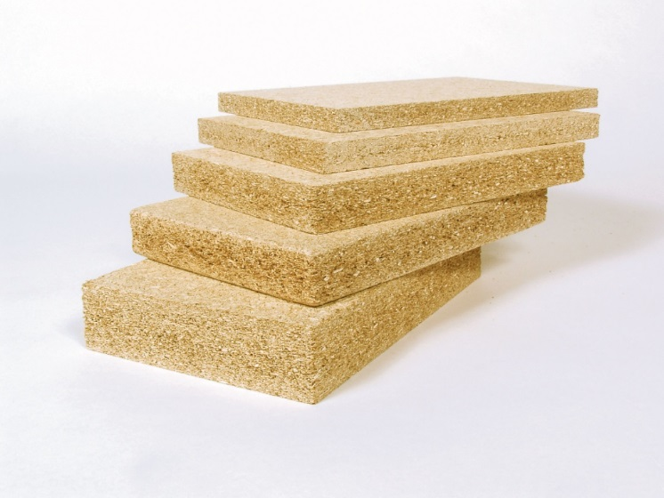
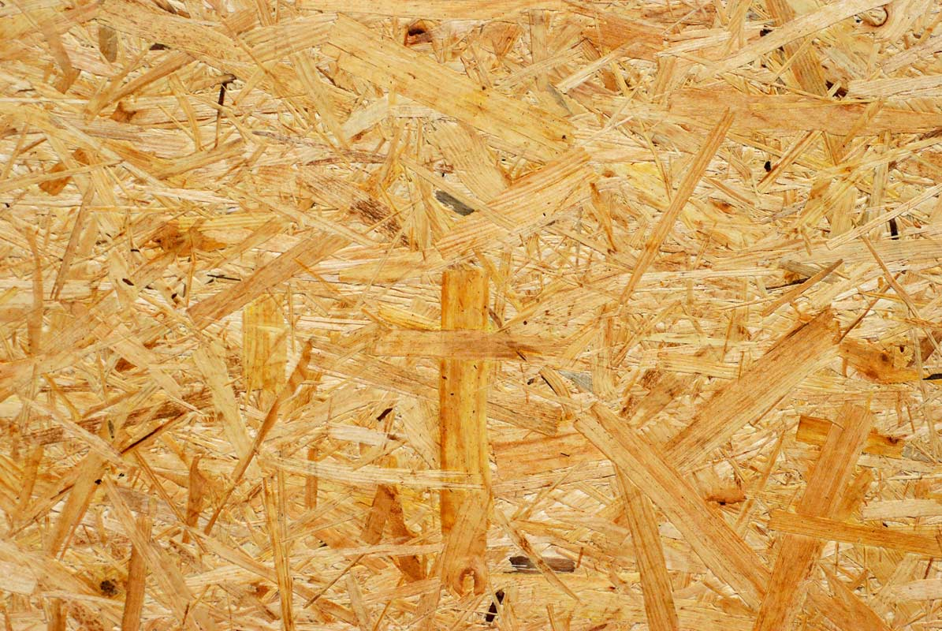
DŘEVOTŘÍSKA
nábytek, vybavení interiérů
spalováním vzniká formaldehyd a další aldehydy
zplodiny jsou rakovinotvorné, mutagenní, dráždí oči a plíce, způsobují alergie

Slide 16
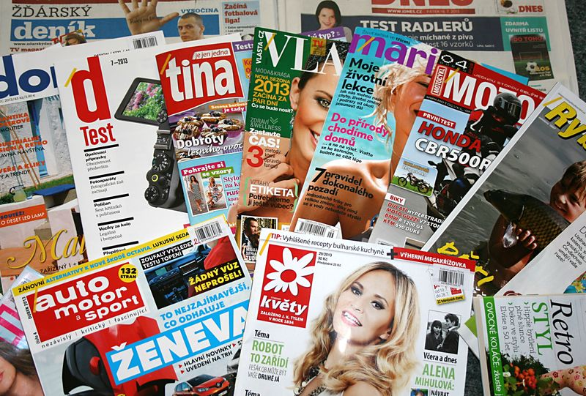
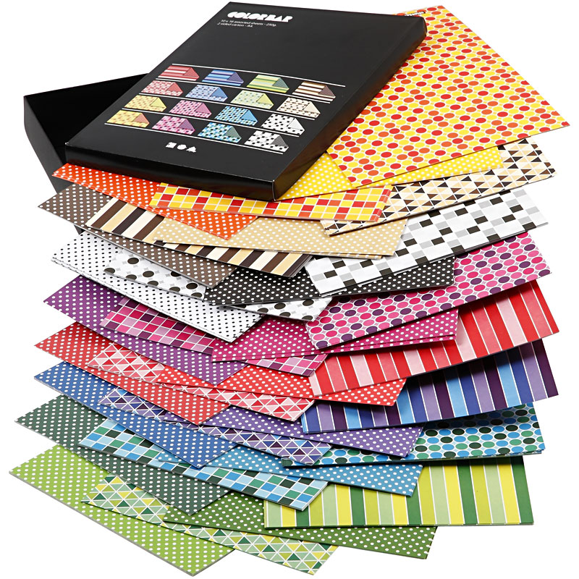
POTIŠTĚNÉ PAPÍRY A ČASOPISY
časopisy, letáky, noviny apod.
spalováním vznikají halogenové uhlovodíky, částice těžkých kovů
způsobují krevní abnormality, poškození jater, vrozené vady

Slide 17
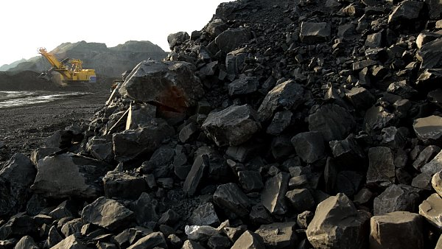
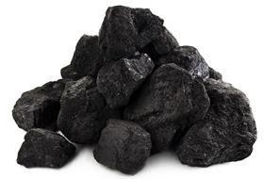
UHLÍ
způsobuje nevolnost, bolesti hlavy, migrény, záněty průdušek, astma
spalováním vzniká oxid siřičitý, oxid uhličitý, oxid uhelnatý, oxidy dosíku
zplodiny vzniklé spalováním způsobují kyselé deště

Slide 18
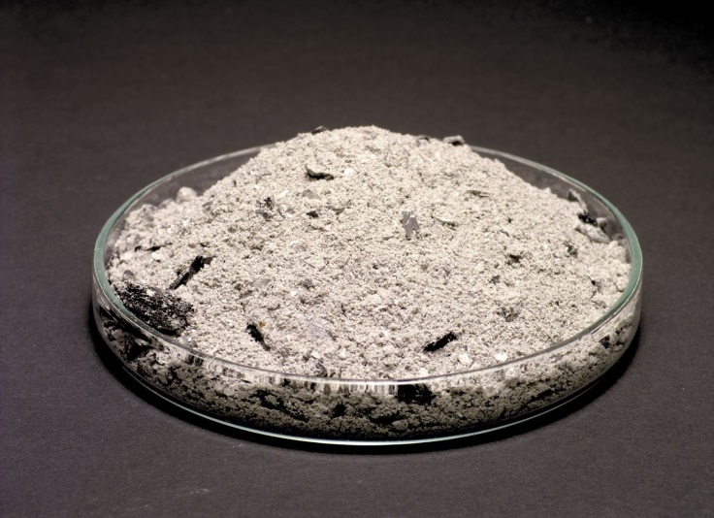
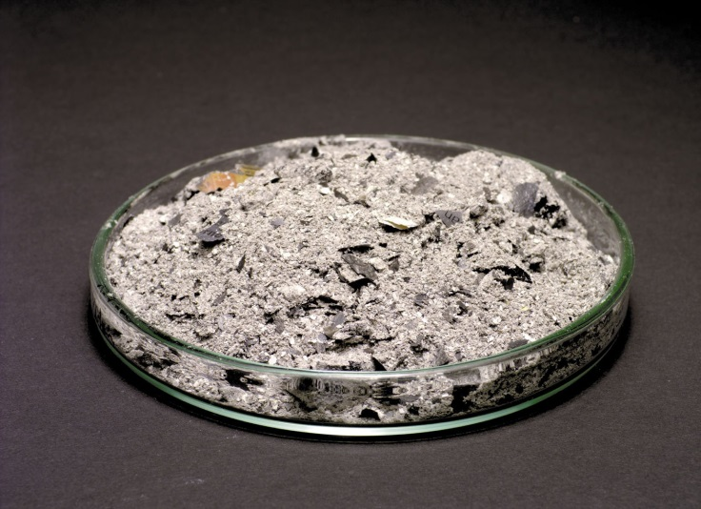
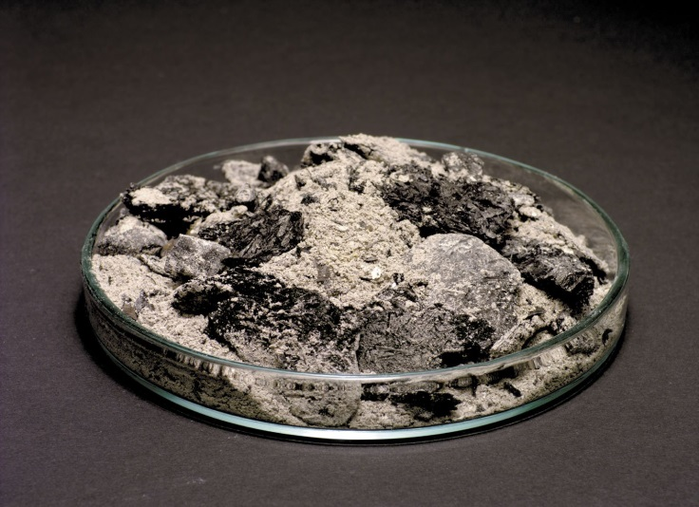
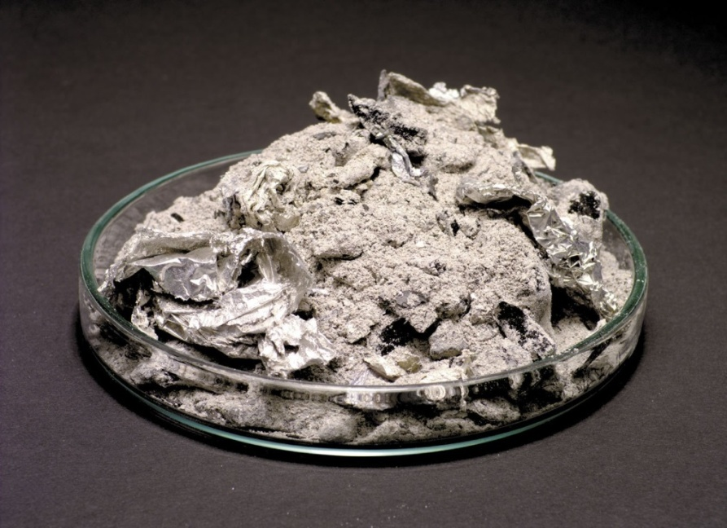
POPEL
1.
2.
3.
4.
Notes:
Popel je jemný bez viditelných hrudek, vznikl spálením kvalitního suchého dřeva (sušené aspoň 2 roky a vlhkost menší než 20%)
Popel vznikl spálením nekvalitního = vlhkého dřeva a nekvalitního uhlí (vysoký obsah síry). Vidíme hrudky, které značí nedokonalé spalování. Uvolnilo se více škodlivin, než u 1. popelu
Popel vznikl spálením komunálního odpadu (toho, co dáváte do koše) vše kromě plastů. V popelu jsou již znatelné zbytky odpadu. Při tomto spalování se velmi zanáší komín a ničí se.
Nejhorší ze čtyř popelů, vznikl spálení komunálního odpadu včetně plastů. Na obrázku můžeme vidět zbytky alobalu. Při spalování se již uvolňuje množství rakovinotvorných látek

Slide 19
ZÁŠTITA
MŽP
ministr životního prostředí
Richard Brabec
MŠMT
exministr školství mládeže a tělovýchovy
Marcel Chládek

Slide 20
SPOLUPRÁCE
vedoucí oddělení ochrany ovzduší a integrované prevence
Marek Bruštík
referentka EVVO pro školy MSK
Jana Harmanová
MORAVSKOSLEZSKÝ KRAJ
STATUTÁRNÍ MĚSTO OPAVA
náměstek primátora
Dalibor Halátek
koordinátorka EVVO SMO
Kateřina Durčáková

Slide 21
SPOLUPRÁCE

Slide 22
ZÁJEM MÉDIÍ
Notes:
22
22
Vzhledem k zmiňovanému úspěchu v celostátním kole soutěže Navrhni projekt a plánové první vycházce do ulic (informování občanů, rozdávání brožur) se o projekt začala zajímat všemožná média na všech úrovních – skvělá příležitost ještě více vyzdvihnout projekt a upozornit na aktuální problémy (21. 1. 2014 – v celostátních zprávách ČT1 v hlavním vysílacím čase) TERKA

Slide 23
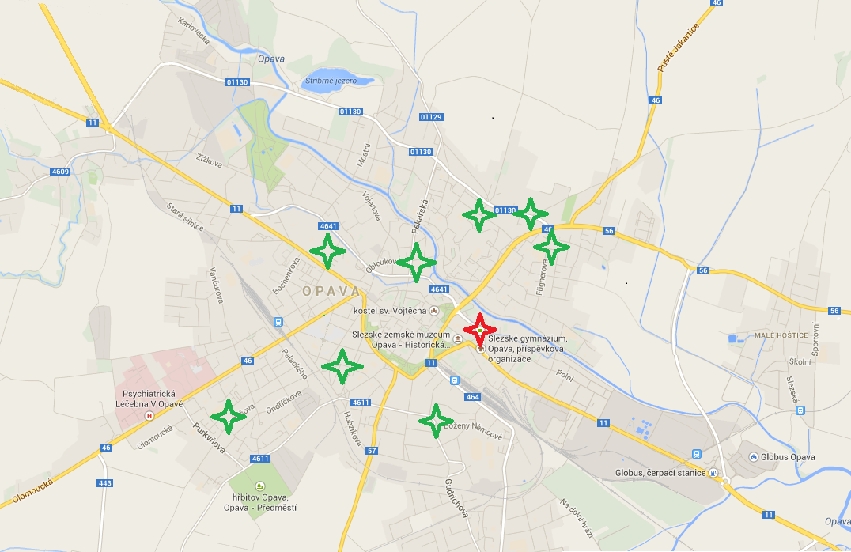
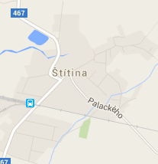
PARTNERSKÉ ŠKOLY NA OPAVSKU
ZŠ ŠRÁMKOVA
ZŠ VRCHNÍ
ZŠ EDVARDA BENEŠE
ZŠ MAŘÁDKOVA
SLEZSKÉ GYMNÁZIUM OPAVA
ZŠ GENERÁLA H. PÍKY
ZŠ TGM
ZŠ ENGLIŠOVA
ZŠ BOŽENY NĚMCOVÉ

Slide 24
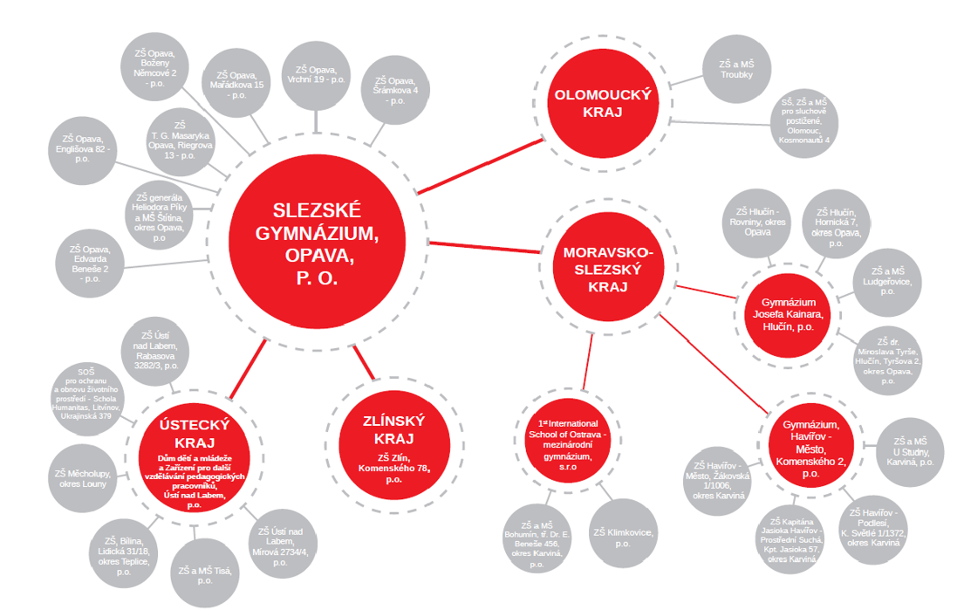
PARTNERSKÉ ŠKOLY

Slide 25
INFO NA INTERNETU
Stačí zadat do googlu:
Lokální topeniště
Projekt Emise

Slide 26
JAK SPRÁVNĚ (NE)TOPIT
A KOTLÍKOVÉ DOTACE
Jak správně (ne)topit:
https://www.youtube.com/watch?v=8OEojzJ7g-4&feature=youtu.be
Kotlíkové dotace:
https://www.youtube.com/watch?v=G2soVdz-_qE&feature=youtu.be
Spot EMISE:
https://www.youtube.com/watch?v=gBEw6-wGCuw
Film EMISE:
https://www.youtube.com/watch?v=7Ir1wd6SLgs&list=PLnZlTOwO9xThfYztMzNsAmK9N4VDevcMy&index=1

Slide 27
CÍLE
CHCEME ZLEPŠIT OVZDUŠÍ NEJEN PRO NÁS, ALE I PRO NAŠE POTOMKY!

Slide 28
DĚKUJEME ZA POZORNOST

